Slide 1
PRODUÇÃO DO CONHECIMENTO EM
POLÍTICAS PÚBLICAS DE LAZER, ESPORTE E SAÚDE: experiências da Rede CEDES
Leila Mirtes Santos de Magalhães Pinto
Consultora da Rede CEDES
Docente da UFMG

Slide 2
REDE CEDES
O Programa Rede CEDES, do Ministério do Esporte, é executado pela SNELIS - Secretaria Nacional de Esporte, Educação, Lazer e Inclusão Social - e objetiva produzir e socializar conhecimentos fundamentados nas Humanidades, que contribuam com o fomento e a qualificação das políticas públicas, programas e projetos de esporte e de lazer do País.

Slide 3
CONDIÇÕES PARA PRODUÇAO DE CONHECIMENTO EM
POLÍTICAS PÚBLICAS DE LAZER, ESPORTE E SAÚDE NO BRASIL
DESAFIOS DA REDE CEDES

Slide 4
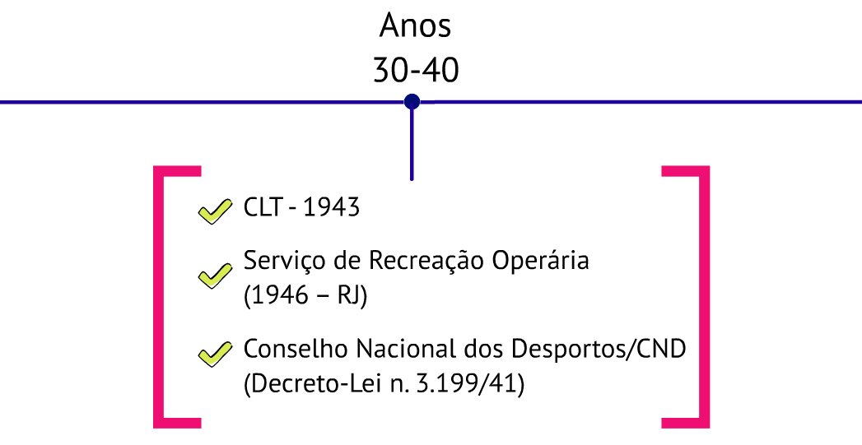
CONDIÇÕES SOCIOPOLÍTICAS HISTÓRICAS
Ponto de Partida
Afirmação do direito ao Esporte e Lazer como questão do Estado
Constituição Federal do Brasil (1988)
Art. 217 e Art. 218
Lei Pelé (1998)
Estatuto da Cidade (2001)

Slide 5
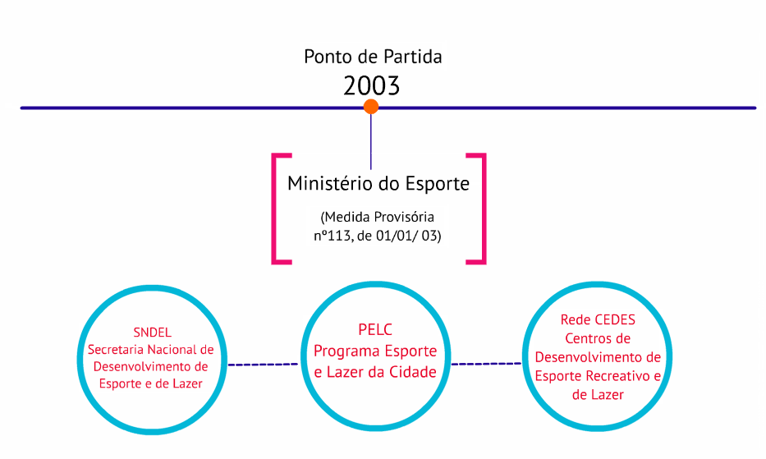

Slide 6
DESAFIO 1 - Atendimento de demandas do País
Linhas de estudo da Rede CEDES
1. Memória da Educação Física, do Esporte e do lazer
2. Perfil do Esporte e Lazer de Municípios, Distrito Federal e Estados Brasileiros
3. Políticas, Programas e Ações Integradas de Esporte e do Lazer
4. Grupos com Necessidades Específicas (diferenças culturais, de pessoas com deficiências, necessidades quanto a idade, gênero etnia/raça, populações ribeirinhas, rurais, dentre outras)
5. Observatório do Esporte e da Atividade Física (torcidas organizadas, violência no esporte, mídia esportiva, atividade física, estilo de vida, saúde, educação olímpica, esporte escolar, legados, megaeventos esportivos e outros)
6. Gestão do Esporte e do Lazer (princípios, planejamento, financiamento, gestão de pessoas, atividades, metodologias, controle social e outros)
7. Avaliação de Políticas, Programas e Projetos Sociais de Esporte e Lazer
8. Infraestrutura e Espaços de Esporte e Lazer (implantação, manutenção, uso, acessibilidade e novas tecnologias, demandas e necessidades da população)
9. Ordenamento Legal e Sistema Nacional do Esporte (Ordenamento legal do esporte, conferências, Sistema Nacional do Esporte)
10. Esporte e Lazer na Escola e Formação de Professores

Slide 7
PESQUISAS NOS CENTROS DA REDE CEDES
Por Linha de Estudo - 2016
UF | Linha 1 | Linha 2 | Linha 3 | Linha 4 | Linha 5 | Linha 6 | Linha 7 | Linha 8 | Linha 9 | Linha 10 | TOTAL
AC | - | 4 | - | - | - | - | - | - | - | - | 4
AP | - | 1 | - | - | - | - | - | - | - | - | 1
AM | 1 | 1 | - | 1 | - | - | - | 1 | - | - | 4
PA | 1 | - | - | - | - | 1 | - | 1 | - | - | 3
RO | - | - | - | - | - | 1 | 1 | 1 | - | 1 | 4
RR | - | 2 | - | - | - | - | - | - | - | - | 2
TO | - | 3 | - | - | - | - | - | - | - | - | 3
Total Região Norte | 2 | 11 | - | 1 | 1 | 2 | 1 | 2 | - | 1 | 21
MA | - | - | - | 1 | - | - | - | - | 1 | - | 2
PI | - | - | - | - | 1 | - | 3 | - | - | - | 4
CE | - | - | - | - | - | 1 | 1 | 1 | - | - | 3
RN | 2 | 3 | - | - | - | - | - | - | - | - | 5
PE | - | 1 | - | 3 | - | 2 | 1 | - | - | - | 7
PB | 1 | - | - | - | - | - | - | - | - | - | 1
SE | - | 5 | 1 | - | - | 1 | - | - | - | 1 | 8
AL | - | 1 | 1 | - | - | - | - | - | - | - | 2
BA | - | - | - | - | - | - | - | - | 1 | - | 1
Total Região Nordeste | 3 | 10 | 2 | 4 | 1 | 4 | 5 | 1 | 2 | 1 | 33
GO | - | 1 | - | - | - | - | - | - | - | - | 1
MT | 1 | 2 | - | 1 | 1 | - | - | - | - | - | 5
MS | - | - | - | 2 | - | - | - | - | - | - | 2
DF | - | - | - | 1 | - | 1 | - | - | - | 1 | 3
Total Região Centro Oeste | 1 | 3 | - | 4 | 1 | 1 | - | - | - | 1 | 11
RJ | - | - | - | 2 | 1 | - | - | 1 | - | 1 | 5
SP | - | - | - | - | 3 | - | - | - | - | - | 3
MG | - | - | - | 1 | 2 | 1 | 3 | - | - | - | 7
ES | - | - | - | 1 | - | - | 1 | 1 | - | - | 3
Total Região Sudeste | - | - | - | 4 | 6 | 1 | 4 | 2 | - | 1 | 18
SC | - | 1 | - | - | - | - | - | - | - | - | 1
PR | 2 | - | - | - | 1 | - | - | 3 | - | - | 6
RS | - | - | - | 1 | - | - | - | - | - | - | 1
Total Região Sul | 2 | 1 | - | 1 | 1 | - | - | 3 | - | - | 8
TOTAL | 08 | 27 | 02 | 13 | 09 | 08 | 10 | 08 | 02 | 04 | 91

Slide 8
DESAFIO 2: Implementação de uma
Política Pública de Ciência, Tecnologia e Inovação
pelo Ministério do Esporte
GRUPOS DE PESQUISA INTEGRANTES DOS CENTROS DA REDE CEDES 2016
REGIÕES | NÚMERO DE GRUPOS
NORTE | 20
NORDESTE | 34
SUDESTE | 16
CENTRO OESTE | 16
SUL | 13
TOTAL | 99

Slide 9
DESAFIO 3: Expansão da base de desenvolvimento de pesquisas em
Políticas Públicas de Esporte e Lazer
REGIÃO | 2003-2014 UF | 2003-2014 IES | 2015-2016 UF | 2015-2016 IES
NORTE | 04 | 06 | 07 | 14
NORDESTE | 07 | 13 | 09 | 26
SUDESTE | 04 | 23 | 04 | 09
SUL | 03 | 12 | 03 | 13
CENTRO OESTE | 04 | 07 | 04 | 10
TOTAL | 22 | 61 | 27 | 72

Slide 10
TITULAÇÃO DOS PESQUISADORES DOS CENTROS DE PESQUISAS DA REDE CEDES
2016
REGIÕES | TITULAÇÃO DOS PESQUISADORES
 | DOUTOR/A | DOUTO-RANDO/A | MESTRE | MESTRAN-DO/A | ESPECIA-LISTA | TOTAL POR REGIÃO
NORTE | 22 | 02 | 20 | - | 02 | 47
NORDESTE | 52 | 01 | 22 | 02 | 04 | 81
SUDESTE | 24 | - | 01 | - | - | 25
CENTRO OESTE | 35 | 04 | 14 | - | - | 53
SUL | 37 | - | - | - | - | 37
TOTAL POR TITULAÇÃO | 170 | 07 | 58 | 02 | 06 | 243

Slide 11
DESAFIO 4: Potencialização e Institucionalização
da Rede CEDES
Elaboração das Diretrizes do Centro por meio de discussão coletiva que reuniu coordenadores e pesquisadores dos Centros e representantes da SNELIS.
Instalação de sede do Centro com equipamentos próprios em IES pública.
Estabelecimento de parcerias entre Grupos de Pesquisa/Pesquisadores da IES proponente e outras IES (públicas e privadas) da Unidade da Federação (Estados e DF).
Instalação de Comitê Gestor Local (com representação dos Parceiros e Controle Social) e Comitê Gestor Nacional com a participação de todos os Coordenadores, representantes da SNELIS e do Controle Social.

Slide 12
DESAFIO 5: Legitimação do desenvolvimento
da Ciência,Tecnologia e Inovação
produzida pela Rede CEDES
Atuação compartilhada de pesquisadores e acadêmicos de Pós-Graduação e Graduação em Educação Física, Esporte e Lazer e gestores do Ministério do Esporte.
Envolvimento de outras instituições científicas, dos setores governamentais (federal, estadual e municipal), dos parlamentos, de agentes de ações de esporte e lazer e da sociedade civil organizada.
Ações políticas: formação de gestores; criação de Conselhos Territoriais de Esporte e Lazer, como fóruns técnico políticos; de fóruns permanentes de discussão das politicas públicas de esporte e lazer no estado; assessoramento a gestores de esporte e lazer; elaboração e discussão de legislação específica.
Ações acadêmicas: oferta de disciplinas optativas (graduação e pós-graduação); cursos de extensão e especialização/lato sensu para gestores e técnicos de políticas públicas de esporte e lazer; orientação de trabalhos científicos; incentivo à criação de novos grupos e linhas de pesquisas em políticas públicas de esporte e lazer; intercâmbios regional, nacional e internacional.

Slide 13
DESAFIO 6: Transformação da Ciência,Tecnologia e Inovação produzida em elemento estratégico de Desenvolvimento Humano
Amartya Sen (2001) subordina produção aos critérios de justiça social e valorização do “capital humano”, que é determinado pelo grau de Qualidade de Vida/Saúde.
DESENVOLVIMENTO HUMANO
O que requer oportunidades sociais e capacidade de acesso.
Importância da Educação para a conscientização, mudanças de hábitos e acesso ao Esporte e Lazer.

Slide 14
PROPOSTA DA REDE CEDES
Gestão da Informação e do Conhecimento
1) PRODUÇÃO DE CONHECIMENTOS
2) SOCIALIZAÇÃO DE CONHECIMENTOS, por meio de apoios a:
Publicações (livros; cadernos; artigos científicos; comunicações publicadas em Anais; cartilhas; manuais didáticos; DVDs; relatórios);
Eventos científicos, políticos e pedagógicos que contribuem para as políticas públicas de esporte e lazer;
Periódicos que socializam produções das Ciências das Humanidades;
3) FORMAÇÃO - sensibilização, orientação, assessoramento de gestores, educadores, agentes das políticas públicas e população, e realização de atividades acadêmicas
4) PRESERVAÇÃO DA MEMÓRIA - criação ou ampliação de Centros de Memória;
5) INTERCÂMBIOS estadual, regional, nacional e internacional
6) DIFUSÃO DIGITAL – páginas, portais eletrônicos, Boletins mensais eletrônicos e socialização da produção da Rede CEDES pelo Repositório Vitor Marinho;
7) ACOMPANHAMENTO & AVALIAÇÃO – em processo criação de Sistema Informacional.

Slide 15
PONTO DE CHEGADA
CONQUISTA DO DIREITO AO ESPORTE E LAZER PELA POPULAÇÃO BRASILEIRA

Slide 16
OBRIGADA!
Contato:
leilamirtesmp@gmail.com

